Slide 1

2468764 - ADSI
Arca
Proyecto Formativo
CEET

Slide 2

Aprendices:
Santiago Ocampo Sandoval
Hernán Torres Rodríguez
María Fernanda Tovar Moreno
Saraluz Castillo Méndez
Sofia Carolina Alandete Flórez

Slide 3
CONTENIDOS
1. Contextualización.
1.1 Planteamiento y Problemática.
1.2 Objetivo general. 2. Bases de datos.
3. Sistema de Información.
3.1. HTML.
3.2. CSS.
4. CRUD.

Slide 4
1. Contextualización

Slide 5
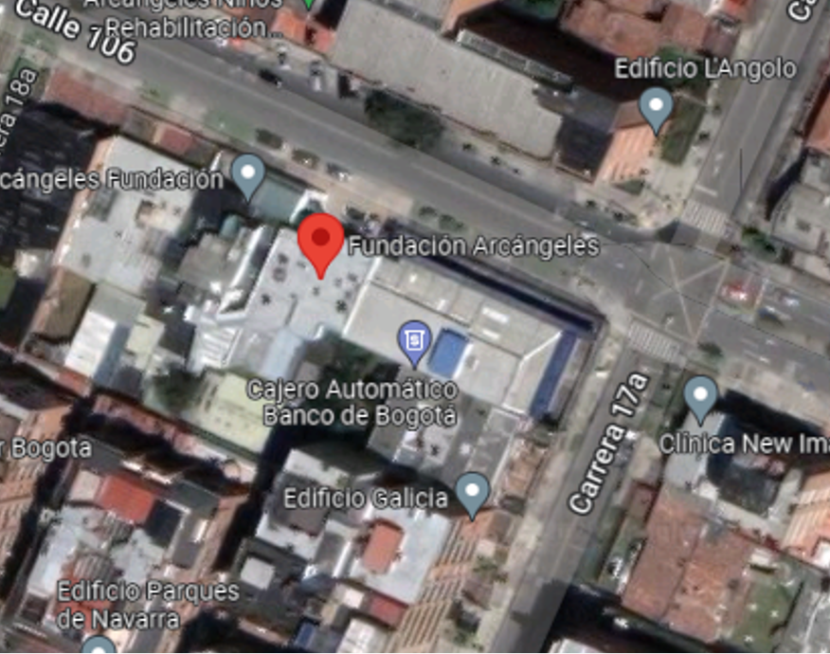
1. Contextualización
Planteamiento
La fundación Arcángeles está ubicada en, Cl. 106 #17A-43 Bogotá, Cundinamarca. Cuenta con más de 500 trabajadores. Nació hace más de 13 años como una fundación que solo trabajaba en la rehabilitación integral de personas con discapacidad, pero cuando descubrió su misión en el mundo, decidió dirigir sus esfuerzos hacia la rehabilitación de la sociedad y trabajar por la inclusión social.

Slide 6
1. Contextualización
1.1 Problemática
Los servicios que presenta la fundación Arcángeles a sus pacientes llega a ser incómodo y poco funcional debido a la alta saturación de peticiones en sus oficinas.

Slide 7
1. Contextualización
1.2 Objetivo general
Desarrollar un aplicativo web que apoye la gestión de citas médicas de la fundación Arcángeles.

Slide 8
Gracias
Arca

